Slide 1
BIOTECNOLOGIE

Slide 2
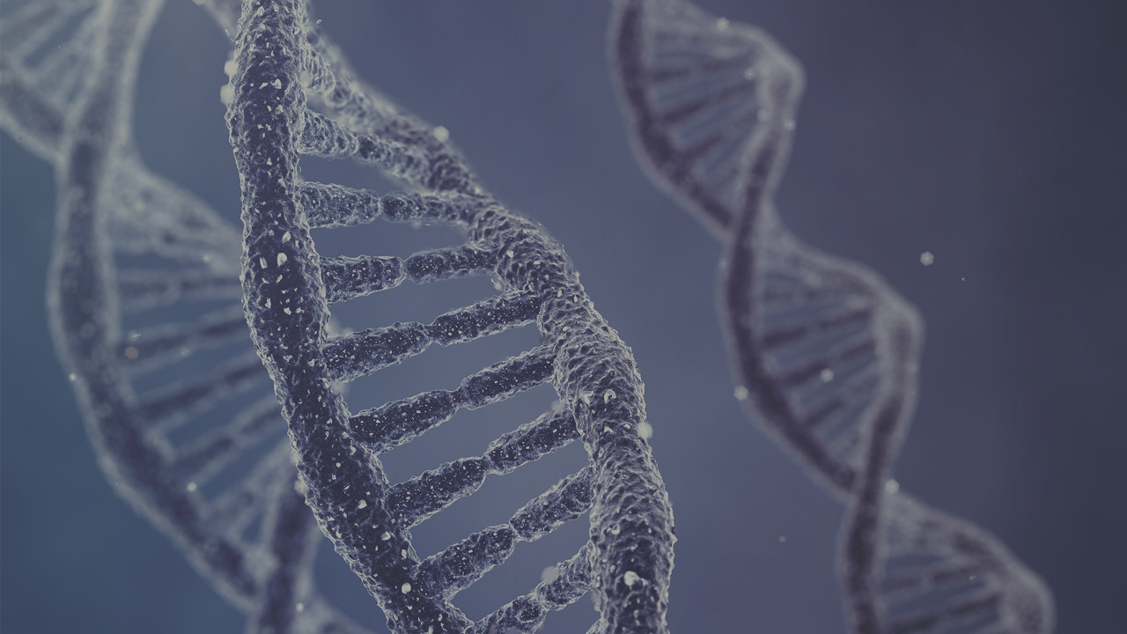
COSA SONO LE BIOTECNOLOGIE ?
Per biotecnologie si intende qualsiasi applicazione tecnologica che usa sistemi biologici, organismi viventi o derivati di questi per produrre o modificare prodotti o processi per un fine specifico ( strumenti destinati a rispondere a specifiche esigenze dell’uomo ).
Le biotecnologie si dividono in tradizionali e innovative.
Le biotecnologie tradizionali sono usate da millenni come per la produzione della birra circa 6000 anni fa e dei lieviti. Le biotecnologie innovative ( sviluppate negli ultimi anni ) riguardano l’ ingegneria genetica che permette di identificare, isolare e trasferire artificialmente pezzi di DNA in altri organismi viventi.
Le biotecnologie si dividono in 4 categorie principali :
Rosse : a scopi terapeutici ( come insulina prodotta dai batteri e produzione vaccini )
2) Bianche : riguardano i processi industriali ( come risanamento ambientale )
3) Verdi : processi agroalimentari e chimici ( come l’ inserimento della vitamina A in un tipo di riso )
4) Blu : riguardano l’ ambiente marino e acquatico ( uso di speciali alghe per produrre nuovi farmaci )
Per ogni categoria di biotecnologia ne esistono delle sottocategorie ( gialle, grigie, nere, ecc… )

Slide 3
BIOTECNOLOGIE ROSSE
Il campo delle biotecnologie rosse è molto vasto e comprende i settori che riguardano la salute dell’uomo e degli animali : infatti si occupano della produzione e della creazione di nuovi vaccini, terapie rigenerative , diagnosi, terapia genica e molte altre cose che contribuiscono alla salute.
Le biotecnologie rosse si occupano anche della “creazione” di OGM ( organismi geneticamente modificati ), cioè organismi che contengono dei geni che sono stati modificati artificialmente. Gli OGM per le biotecnologie rosse servono anche per studiare nuove malattie e trovare nuove cure.
Gli OGM si dividono principalmente in 2 categorie :
TRANSGENICI : il DNA proviene da una specie diversa da quella dell’ospite ( es. gene di un insetto inserito in una pianta )
CISGENICI : il DNA deriva dal trasferimento artificiale di geni provenienti da organismi della stessa specie o da specie correlate ( es. gene di una patata selvatica inserito in una patata coltivata )

Slide 4
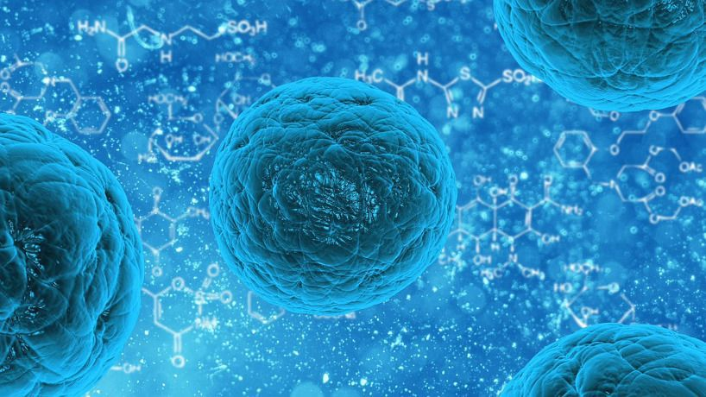
PRODUZIONE FARMACI
L’insulina è la prima proteina ad uso terapeutico commercializzata prodotta in bioreattori da Batteri GM. L’ amplificazione genica, infatti, permette la produzione in grandi quantità di proteine terapeutiche come la somatostatina e la eritropoietina.
Farmaci proteici possono essere prodotti anche da animali e piante transgeniche. Ad esempio in mucche, pecore e capre si inserisce un gene particolare in modo che si esprima solo nelle mammelle, in modo che venga prodotto il latte già con il farmaco di interesse. Questa tecnica presenta dei vantaggi perché non ci sono contaminazioni da proteine batteriche.
Si possono modificare le piante in modo che anticorpi, antigeni, enzimi si trovino nei frutti prodotti dalla pianta.
Batteri che producono insulina

Slide 5
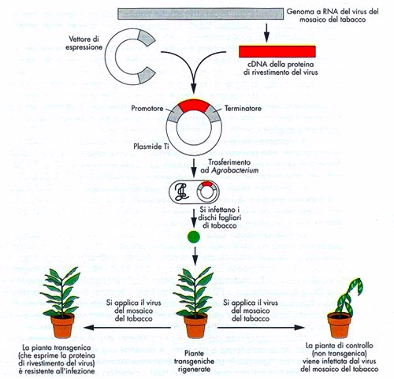
VACCINI
I vaccini prodotti dall'ingegneria genetica derivano da una piccola parte del capside virale, quella in grado di stimolare la produzione di anticorpi. Queste proteine, prodotte da Batteri GM, sostituiscono l'inoculazione dell'intero virus, che potrebbe dare reazioni inaspettate a causa della presenza dell'acido nucleico.
Oggi, grazie al crescente progresso in questo campo della scienza, si sta studiando il modo di creare "vaccini edibili" cioè di far crescere frutta e verdura contenente già il vaccino. Sono già stati fatti esperimenti su animali con un vaccino antirabbico e contro l’ebola.
Il vantaggio dei farmaci e vaccini biotecnologici è che sono più specifici, più puri e meno costosi di quelli prodotti con metodiche tradizionali rendendolo più accessibile a tutti, anche in paesi poveri dove difficilmente si possono trovare i vaccini.

Slide 6
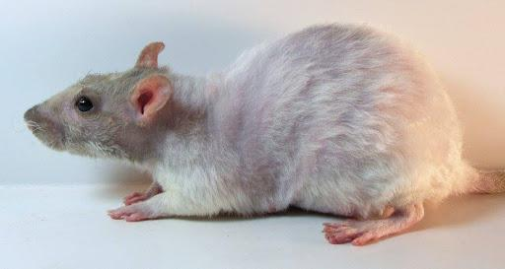
ANIMALI TRANSGENICI
Gli animali transgenici sono usati per fare esperimenti, per cercare e capire come le nuove malattie agiscono sul corpo umano e sono anche usati per avere un primo test di come la medicina agisce sul corpo malato.
I topi condividono l’80 % dei geni con l’uomo, ma quando nel topo non sono presenti malattie che sono presenti nell’uomo si crea un animale transgenico ( il topo non soffre di anemia mediterranea ma si può introdurre il gene per tale malattia ). L’ oncotopo è un topo geneticamente modificato molto utilizzato nelle sperimentazioni di farmaci tumorali perché è stato creato per sviluppare tumori.
Per vedere il funzionamento dei geni silenziati si utilizzano i topi Knockout, cioè topi in cui viene soppresso un gene.
Se si riuscisse a far esprimere antigeni umani agli organi animali si può anche pensare di utilizzare animali come il maiale ( organi più simili all’ uomo ) per trapiantare organi. ( Xenotrapianto )
In questo modo si potrebbero avere organi in abbondanza per salvare molte vite umane.
TOPO KNOCKOUT

Slide 7
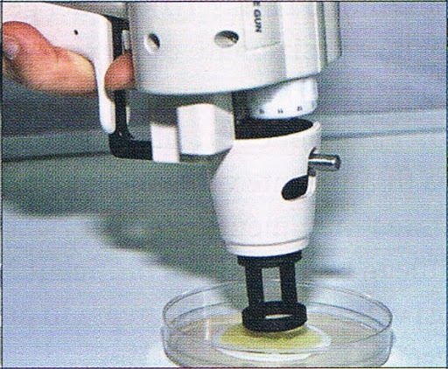
TERAPIA GENICA
Consiste nell utilizzo di tecniche di DNA ricombinante per sostituire un gene difettoso con uno sano oppure per impedire al gene difettoso di esprimersi. La terapia genica potrebbe rappresentare la soluzione a gravi malattie, ma è una tecnica molto difficile da applicare che spesso da risultati insoddisfacenti .
Il trasferimento dei geni può avvenire in vari modi :
iniezione di DNA nudo, cioè inserire direttamente il DNA con una micropipetta, ma è un metodo lungo perché bisognerebbe inserire il DNA in ogni cellula singolarmente.
uso della pistola genica, ma ha lo stesso problema dell’ iniezione a nudo.
uso di liposomi che contengono il gene interessato, ma questo metodo risulta poco efficace; analogo è il metodo dei polimeri cationici .
impiego dei virus: grazie alla loro capacità ad infettare le cellule inserendovi il proprio DNA, hanno un'efficienza maggiore rispetto ai metodi precedenti; i virus devono essere opportunamente modificati in modo da perdere il potere patogeno senza diminuire la capacità infettante; quando il virus penetra nella cellula può integrarsi con quello dell'ospite e ciò consente la replicazione e la trasmissione alle cellule figlie.
PISTOLA GENICA

Slide 8
TERAPIA GENICA
Ci sono due tipi di terapia genica : 1) sulle cellule embrionali 2) sulle cellule somatiche
1) Sulle cellule embrionali la terapia genica si effettua sull’embrione ma anche sulla cellula uovo e sullo spermatozoo. La modifica apportata si trasmette su tutte le cellule anche alle seguenti generazioni ( attualmente non praticata per problemi etici ).
2) Sulle cellule somatiche invece la modifica rimane confinata alle cellule modificate senza trasmettersi alle seguenti generazioni ( può essere considerata simile a quella di un trapianto d’ organo ).
La terapia genica somatica si divide in 2 metodi :
EX VIVO : si prelevano alcune cellule malate del paziente per poi coltivarle in vitro, inserire il gene funzionale al posto di quello malato e poi come fase finale reinserirlo nel corpo del paziente
( tecnica lunga e costosa ).
2) IN VIVO : il vettore viene direttamente inserito nel paziente tramite un’ iniezione, oppure per via sistemica, cioè si sfrutta il sangue come mezzo di “trasporto”. Questa tecnica è usata quando non è possibile prelevare le cellule malate in organi come nel cuore ( tecnica economica e più rapida di quella dell’ex vivo, ma più difficile da applicare ).

Slide 9
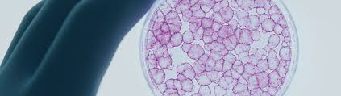
MEDICINA RIGENERATIVA
Grazie al progresso della scienza si sono scoperte nuovi geni e proteine riguardanti le malattie neurovegetative. Queste malattie ( come Parkinson ed Alzheimer ) sono dovute dall’ alterazione della struttura tridimensionale delle proteine, che portano alla morte dei neuroni, in quanto si accumulano senza essere eliminate.
La medicina rigenerativa ha infatti lo scopo di trovare nuovi approcci terapeutici funzionali alla salute dell’ uomo.
Per il Parkinson, si pensa di limitare o eliminare la malattia grazie a un farmaco basato su un virus modificato in grado di infettare i neuroni per far produrre la dopamina ( sostanza di cui il paziente è carente ).
Per l’ Alzheimer, le ricerche riguardano prevalentemente farmaci sintomatici, però senza modificare il decorso naturale della malattia.
In questo campo, della medicina rigenerativa, rientra anche l’ ingegneria dei tessuti. Usando delle cellule del paziente, abbinate a cellule bioattive , si ricostruisce un tessuto o un organo.
Insieme allo xenotrapianto può risolvere il problema di carenza di organi.
Cellule in crescita artificialmente

